Slide 1
Презентація на тему:
“Європейський суд з прав людини”

Slide 2
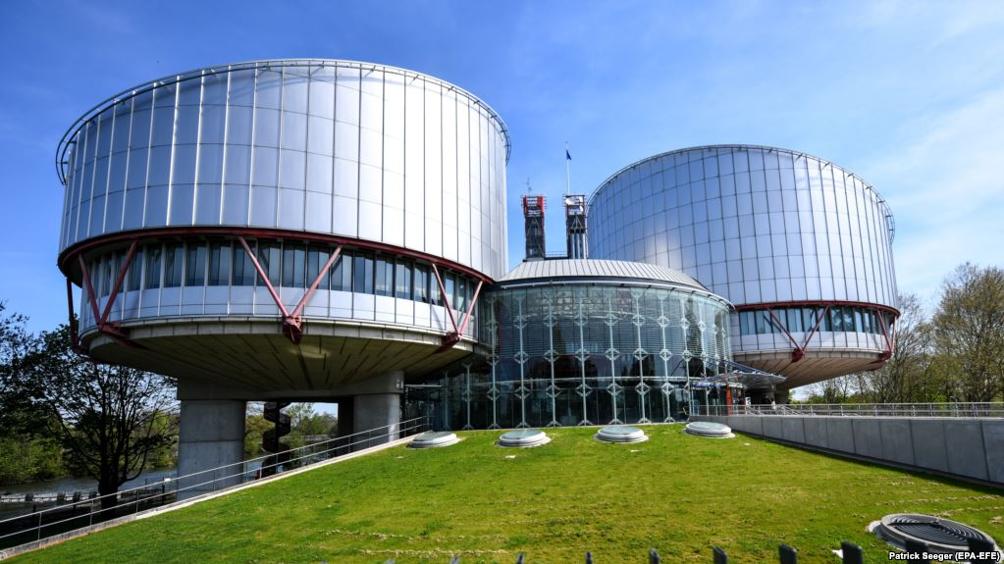
Європе́йський Суд з прав люди́ни — міжнародний судовий орган, юрисдикція якого поширюється на всі держави-​​члени Ради Європи, що ратифікували Конвенцію про захист прав людини і основоположних свобод.

Slide 3
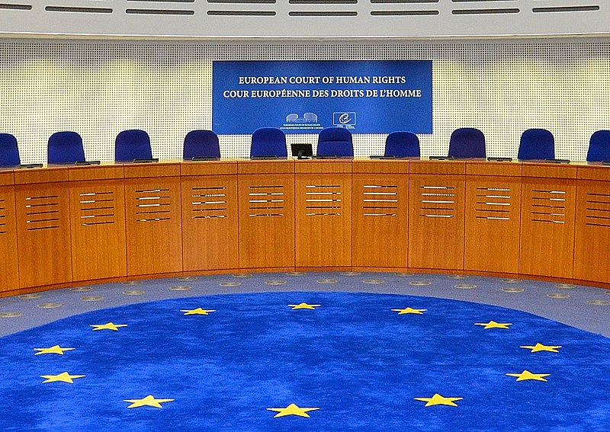
Судова зала Європейського суду з прав людини у Страсбурзі

Slide 4
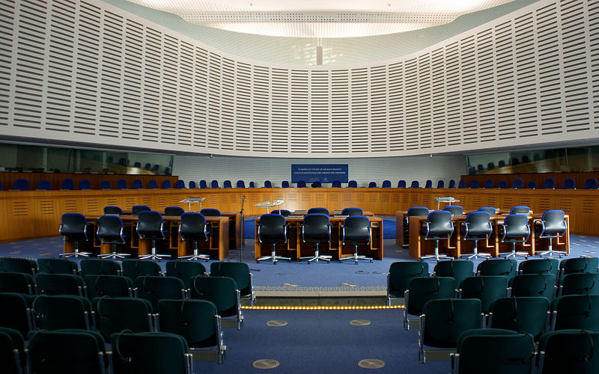
Зала засідань ЄСПЛ

Slide 5

Почавши свою
діяльність в 1959 році , Європейський
суд до кінця
1998 р.(коли він
був реформований )
прийняв рішення
по суті в 837 справах, переважна більшість з яких - за скаргами громадян.

Slide 6
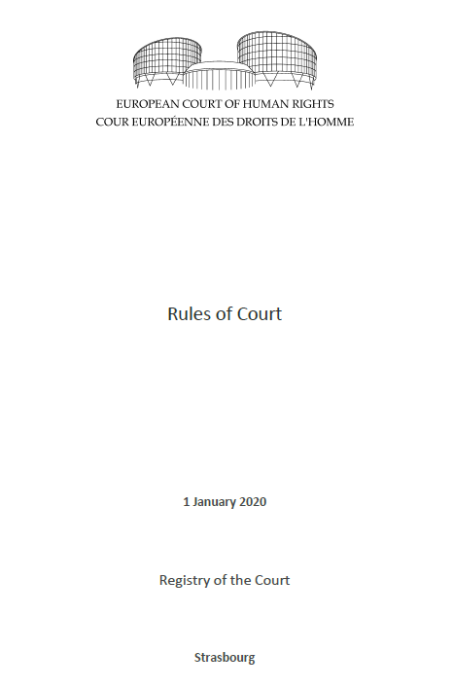
Європейський суд складається із сорока семи суддів, відповідно до числа держав-членів Ради Європи, які ратифікували Конвенцію про захист прав людини та основних свобод.

Slide 7
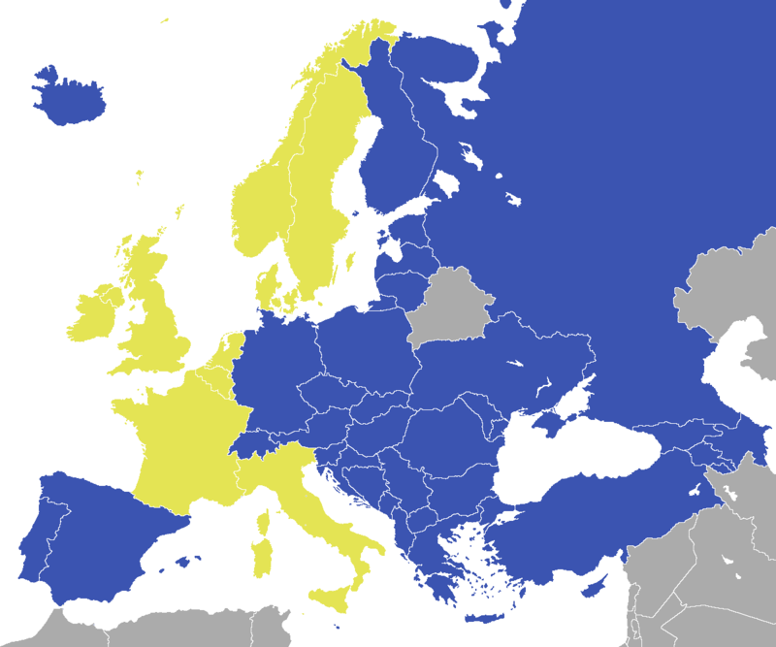
Золоті: засновники. Сині: пізніші члени

Slide 8
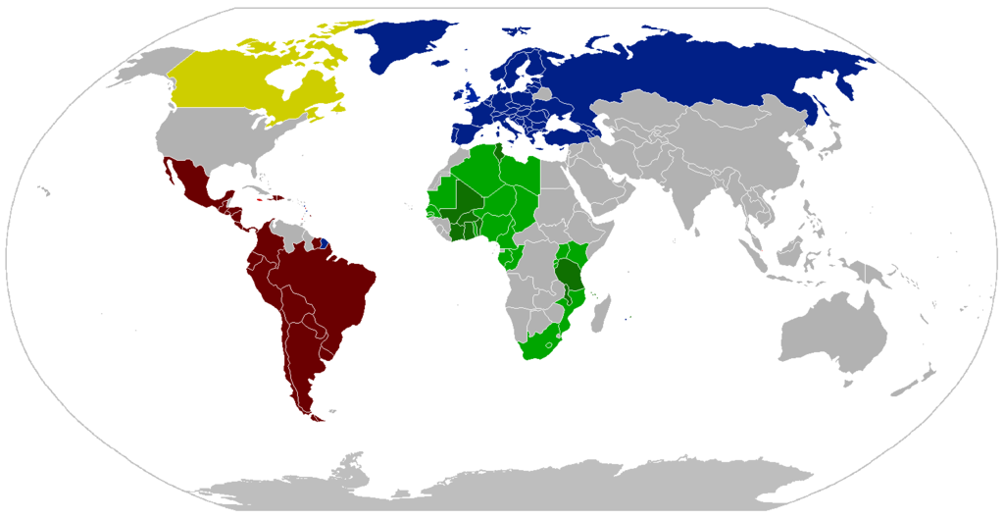
Держави (синій колір), які визнають регіональні суди з питань юрисдикції з прав людини.

Slide 9
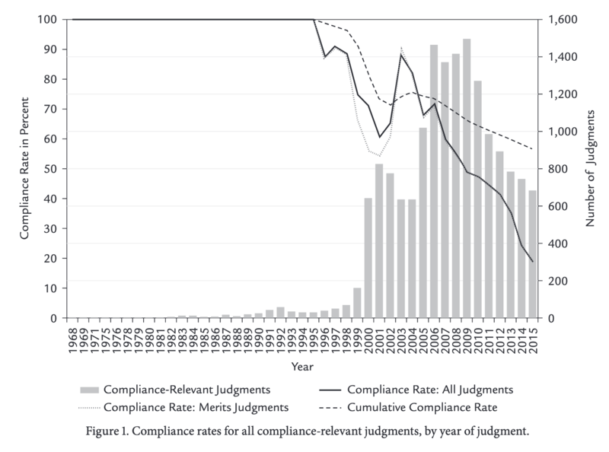
Дотримання всіх рішень ЄСПЛ

